Slide 1

TRƯỜNG ĐẠI HỌC KHOA HỌC ĐẠI HỌC HUẾ
KHOA CÔNG NGHỆ THÔNG TIN
HỌC PHẦN: PHÂN TÍCH KIẾN TRÚC VÀ THIẾT KẾ MẠNG
BÀI TIỂU LUẬN
ĐỀ TÀI: Xây Dựng và Thiết Kế Mạng Lan Trường THPT PĐL
Giáo viên hướng dẫn: Thầy. Võ Thanh Tú
Sinh viên thực hiện: Phan Huy (22T1020629)
Huế, tháng 11 năm 2025

Slide 2
NỘI DUNG
Mục tiêu:
Thiết kế cấu trúc mạng LAN chuẩn star topology.
Phân chia VLAN: Lab A, Lab B, Server, Printer, Wi-Fi/Admin.
Cài đặt server quản lý: Active Directory, DHCP, DNS, File & Print.
Tối ưu hiệu năng: kết nối Gigabit, thiết bị chuẩn CAT6.
Đảm bảo bảo mật: cách ly VLAN, phân quyền truy cập, sao lưu NAS.
Xây dựng sơ đồ, bảng địa chỉ IP, và kế hoạch triển khai – bảo trì.
1. Giới Thiệu Chung về đề tài
2. Phân Tích Hệ Thống Mạng
2.1. Phạm vi và yêu cầu hệ thống
2.2. Phân tích hiện trạng
2.3. Đề xuất cải tiến hệ thống khắc phục và cải tiến toàn diện:
3. Thiết Kế & Triển Khai Kỹ Thuật
3.1. Lựa chọn thiết bị mạng
3.2. Kế hoạch triển khai (theo bước)
3.3. Kế hoạch bảo trì định kỳ
4. Kết luận và hướng phát triển

Slide 3
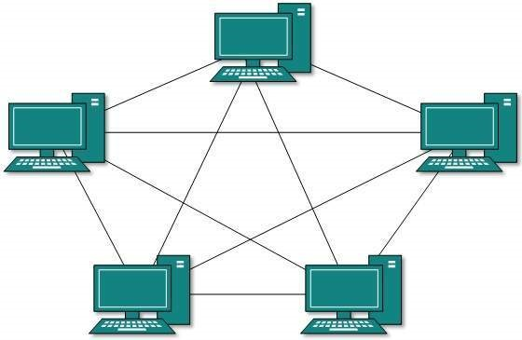
1. Giới Thiệu Chung về đề tài
Mục tiêu cụ thể:
Trường THPT Phan Đăng Lưu có 2 phòng máy tính (mỗi phòng 30 máy).
Hệ thống mạng hiện tại cũ, tốc độ thấp, dễ lỗi IP trùng, chưa có phân quyền.
Dự án hướng đến xây dựng hệ thống mạng LAN chuẩn, có quản lý tập trung và VLAN tách biệt.
Mục tiêu là ổn định, dễ quản trị, bảo mật và mở rộng được.
Phạm vi dự án
Thiết kế cấu trúc mạng LAN chuẩn star topology.
Phân chia VLAN: Lab A, Lab B, Server, Printer, Wi-Fi
Cài đặt server quản lý: Active Directory, DHCP, DNS, File & Print.
Tối ưu hiệu năng: kết nối Gigabit, thiết bị chuẩn CAT6.
Đảm bảo bảo mật: cách ly VLAN, phân quyền truy cập, sao lưu NAS.
Xây dựng sơ đồ, bảng địa chỉ IP, và kế hoạch triển khai – bảo trì.

Slide 4
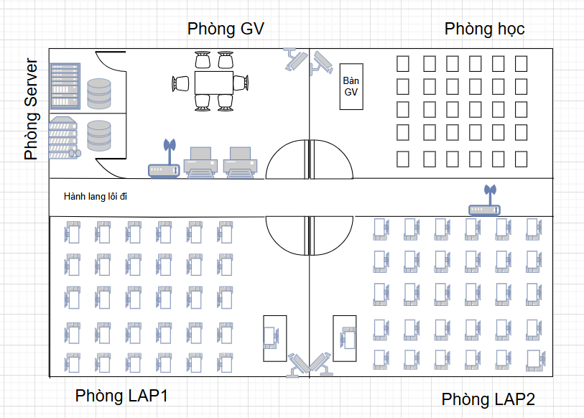
2. Phân Tích Hệ Thống Mạng
2.1. Phạm vi và yêu cầu hệ thống
Phạm vi triển khai:
2 phòng thực hành (mỗi phòng 30 máy).
1 phòng server trung tâm.
1 khu hành chính + Wi-Fi cho giáo viên.
Yêu cầu hệ thống:
Mạng tốc độ ≥1Gbps, ổn định.
Phân tách VLAN, cấp IP tự động, quản lý tập trung.
In ấn mạng chung và bảo mật truy cập dữ liệu.

Slide 5
2. Phân Tích Hệ Thống Mạng
2.2. Phân tích hiện trạng
Dây cáp CAT5 cũ, switch 100Mbps, không có router riêng.
IP cấu hình thủ công → thường trùng IP, không có DNS nội bộ.
Chưa có server quản lý tài khoản → máy nào cũng quyền admin.
Chưa có cơ chế sao lưu, không tách mạng học sinh và quản trị.
2.3. Đề xuất cải tiến hệ thống khắc phục và cải tiến toàn diện:
Vấn đề | Hướng cải tiến đề xuất | Lợi ích đạt được
Mạng dạng chuỗi, dễ nghẽn | Thiết kế lại theo mô hình Star topology, có Core switch trung tâm | Tăng tốc độ truy cập, dễ mở rộng và kiểm soát lưu lượng
Switch cũ không VLAN | Nâng cấp lên Switch Gigabit Layer 2/3 hỗ trợ VLAN 802.1Q | Cách ly các phòng học, tăng bảo mật
IP trùng lặp | Triển khai DHCP Server cấp phát IP tự động theo VLAN | Quản lý IP dễ dàng, không xung đột
Tài khoản quản trị chung | Cài Active Directory, phân quyền theo nhóm (Student, Teacher, Admin) | Quản lý người dùng tập trung, an toàn
Không có sao lưu | Thêm NAS lưu trữ tập trung và sao lưu định kỳ | Đảm bảo an toàn dữ liệu, phục hồi nhanh
Wi-Fi không bảo mật | Dùng Access Point doanh nghiệp hỗ trợ VLAN + WPA2 Enterprise | Kiểm soát truy cập, tách mạng khách và quản trị

Slide 6
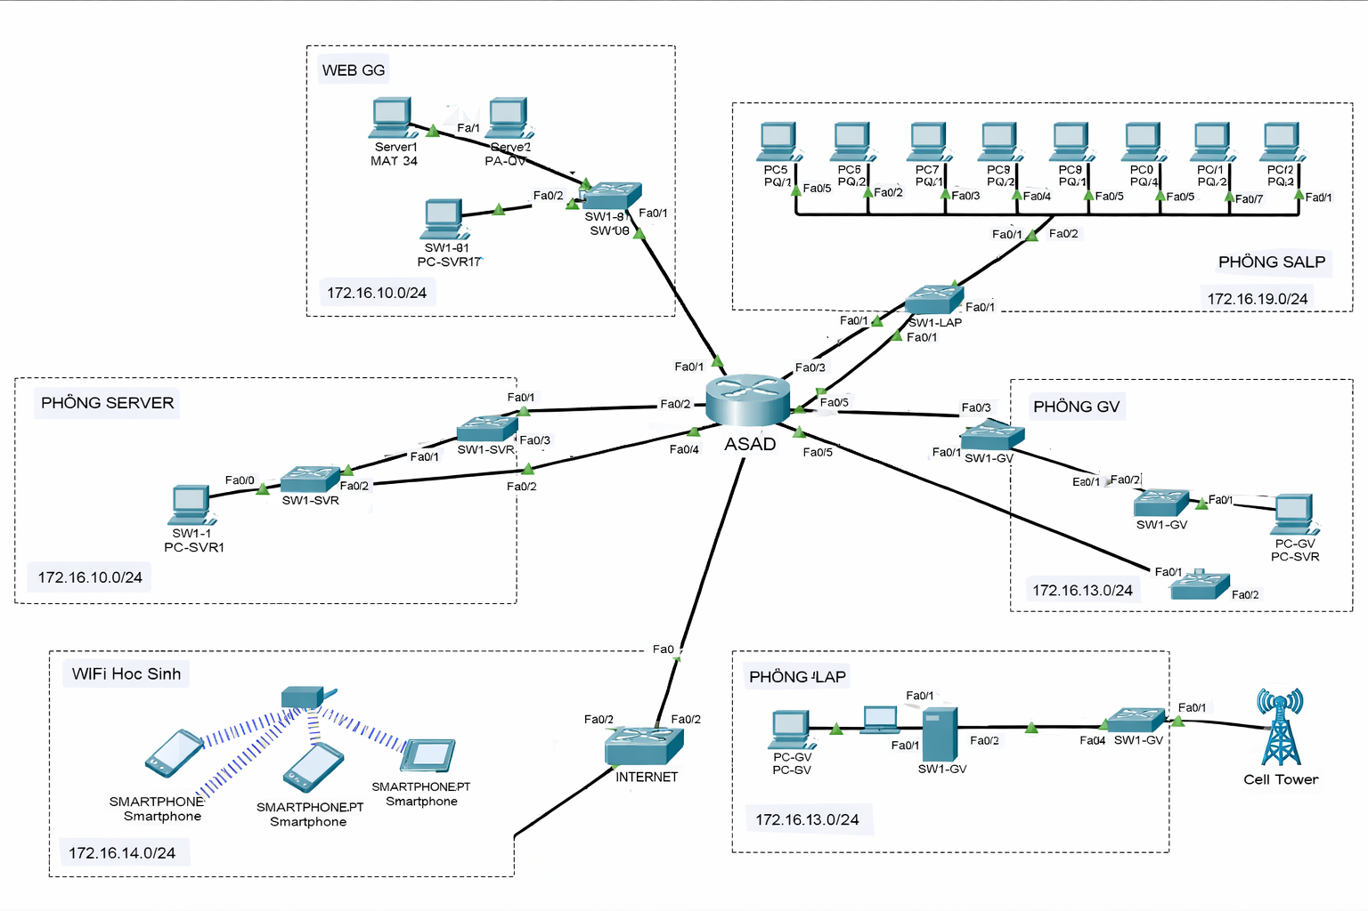
2. Phân Tích Hệ Thống Mạng
2.3. Kiến trúc mạng của hệ thống: Mô hình logic
* Hệ thống mạng được thiết kế theo mô hình mạng phân cấp (Hierarchical Network Model) gồm 3 lớp:
- Core/Distribution (Trung tâm mạng)
+ Router/Firewall (ASA)
+ Thực hiện định tuyến, NAT, bảo mật và kết nối Internet
- Access Layer (Lớp truy cập)
+ Các switch tại từng phòng ban (GV, LAB, SERVER)
+ Kết nối trực tiếp đến các máy trạm và thiết bị đầu cuối
- Edge / Internet
+ Router Internet
+ Kết nối ISP và mạng bên ngoài

Slide 7
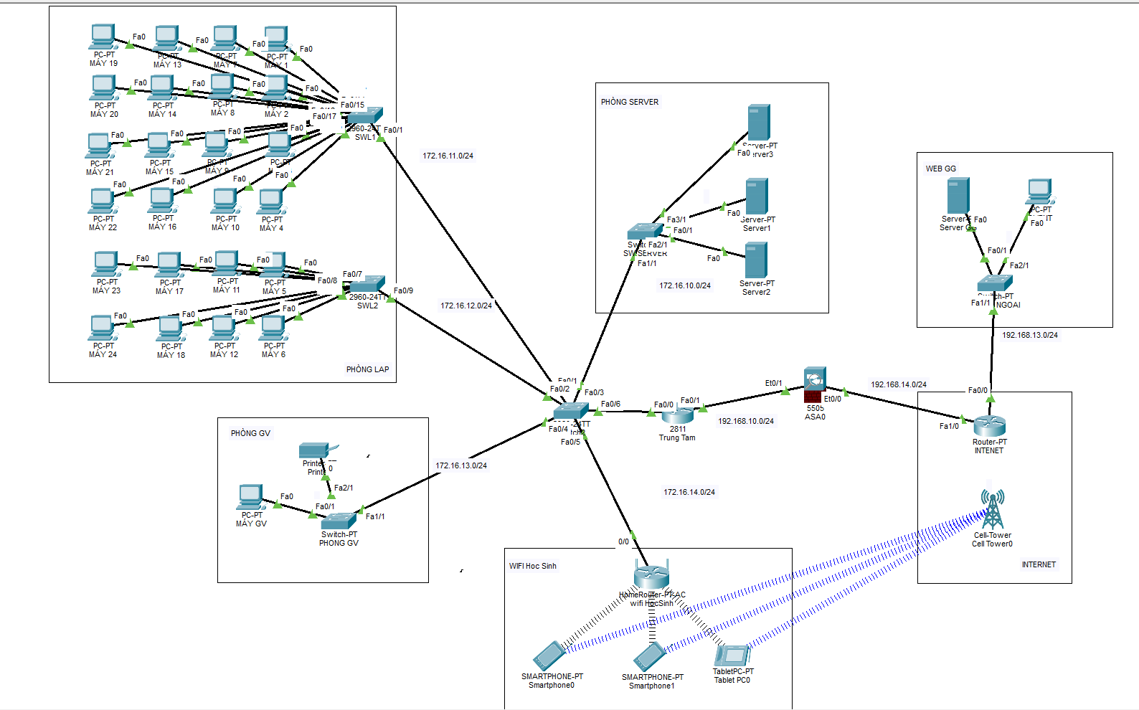
2. Phân Tích Hệ Thống Mạng
2.4. Sơ đồ mạng tổng quát:

Slide 8
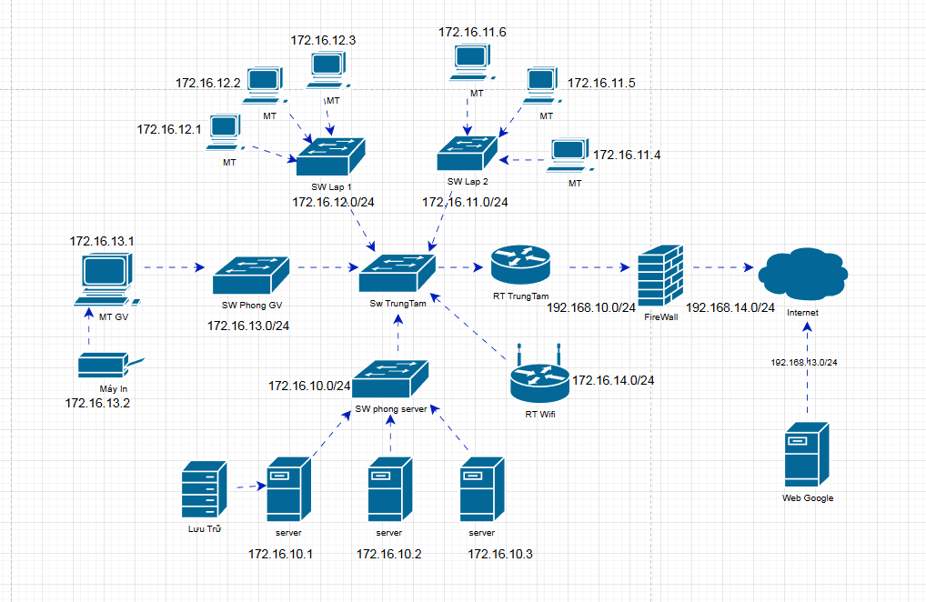
2. Phân Tích Hệ Thống Mạng
2.5. Sơ đồ luồng kết nối
- Dữ liệu luôn đi qua các lớp kiểm soát (Switch → Router → Firewall)
- Phân tách rõ:
+ Luồng nội bộ
+ Luồng Internet
+ Luồng Wifi
- Giúp:
+ Dễ giám sát
+ Áp dụng ACL, NAT, Firewall
+ Tăng tính bảo mật và ổn định hệ thống

Slide 9
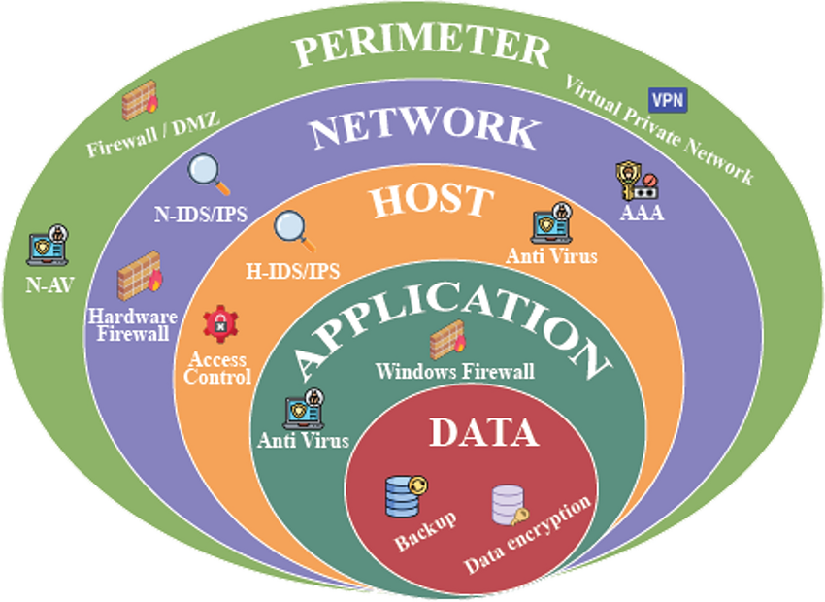
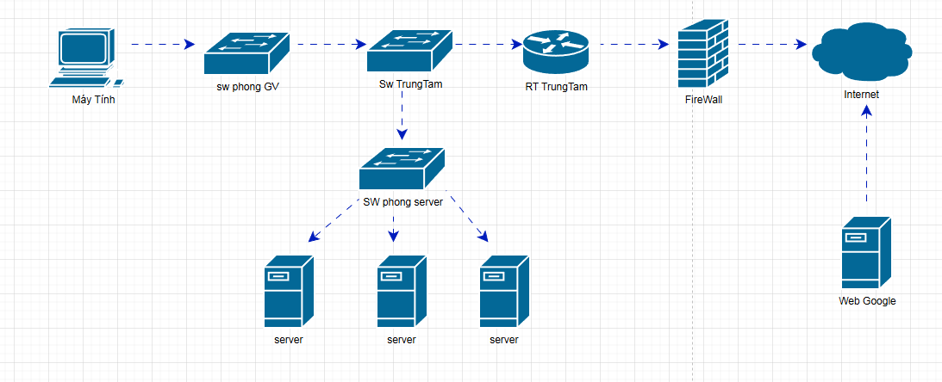
2. Phân Tích Hệ Thống Mạng
2.5.1 Luồng gửi gói tin
“Luồng dữ liệu trong hệ thống được thiết kế theo mô hình phân tầng. Truy cập nội bộ được xử lý trực tiếp trong mạng LAN, còn truy cập Internet bắt buộc đi qua Router và Firewall để kiểm soát an ninh.”

Slide 10
2. Phân Tích Hệ Thống Mạng
2.6. Tính an ninh mạng trong hệ thống
a. Nguyên tắc thiết kế an ninh
Hệ thống mạng được thiết kế dựa trên các nguyên tắc:
Phân vùng mạng (Network Segmentation)
Kiểm soát truy cập theo luồng
Bảo vệ nhiều lớp (Defense in Depth)
Hạn chế lan truyền sự cố và tấn công nội bộ
b. Phân vùng mạng – giảm rủi ro tấn công
Hệ thống được chia thành nhiều subnet độc lập theo chức năng:
Khu vực | Subnet | Mục đích an ninh
Phòng Lab | 172.16.11.0/24, 172.16.12.0/24 | Cô lập máy sinh viên
Phòng GV | 172.16.13.0/24 | Bảo vệ dữ liệu giảng viên
Phòng Server | 172.16.10.0/24 | Bảo mật máy chủ
Wifi học sinh | 172.16.14.0/24 | Tách khỏi mạng nội bộ
Router–Firewall | 192.168.10.0/24 | Vùng trung gian
Internet | 192.168.14.0/24 | Mạng công cộng
👉 Việc phân subnet giúp ngăn chặn tấn công lan truyền giữa các phòng ban.

Slide 11
2. Phân Tích Hệ Thống Mạng
2.6. Tính an ninh mạng trong hệ thống
c. Firewall – lớp bảo vệ biên mạng
Thiết bị ASA 5505 được triển khai giữa mạng nội bộ và Internet:
- Kiểm soát luồng truy cập ra/vào Internet
- Chặn các truy cập trái phép từ bên ngoài
- Chỉ cho phép các dịch vụ cần thiết (Web, DNS, ICMP…)
- Thực hiện NAT để che giấu IP nội bộ
👉 Tất cả truy cập Internet bắt buộc đi qua Firewall.
d. Kiểm soát truy cập bằng Router & ACL
- Router Trung Tâm định tuyến giữa các subnet
- Có thể áp dụng ACL (Access Control List) để:
+ Hạn chế mạng sinh viên truy cập Server
+ Cho phép Phòng GV truy cập dịch vụ nội bộ
+ Giới hạn quyền của mạng Wifi
Ví dụ:
- Wifi chỉ được ra Internet
- Sinh viên không truy cập trực tiếp Server quản trị
e. An ninh cho mạng Wifi
Mạng Wifi học sinh được thiết kế:
- Subnet riêng: 172.16.14.0/24
- Kết nối qua Router riêng
- Không truy cập trực tiếp mạng Server
- Giảm nguy cơ tấn công từ thiết bị cá nhân
👉 Đây là biện pháp cách ly mạng không tin cậy.
f. An ninh theo luồng dữ liệu
- Luồng nội bộ: xử lý trong LAN → tốc độ cao, an toàn
- Luồng Internet: đi qua Router → Firewall → Internet
- Luồng Wifi: bị kiểm soát, không ảnh hưởng mạng nội bộ
👉 Mỗi luồng đều có điểm kiểm soát an ninh riêng.

Slide 12
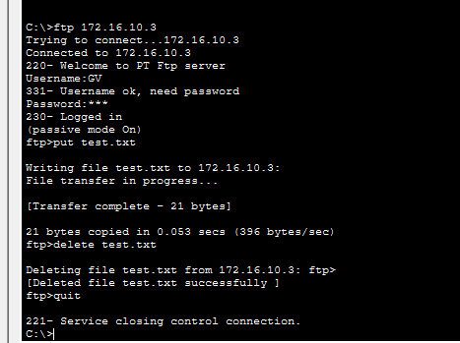
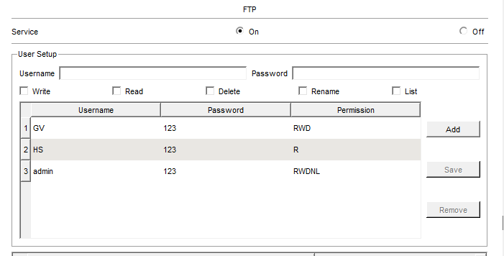
2. Phân Tích Hệ Thống Mạng
2.7. Triển khai dịch vụ FTP
Máy Giáo viên truy cập dịch vụ FTP bằng giao thức FTP đến máy chủ FTP tại địa chỉ 172.16.10.3. Sau khi xác thực bằng tài khoản hợp lệ (username: GV, password: ***), người dùng có thể thực hiện các thao tác quản lý tập tin như xem danh sách file, tải file từ server về máy trạm, upload file lên server và xóa file. Quá trình truyền dữ liệu diễn ra trong mạng nội bộ thông qua cơ chế định tuyến liên VLAN tại Router Trung Tâm.

Slide 13
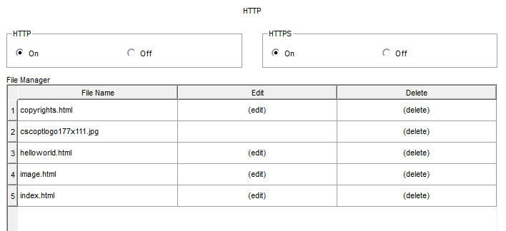
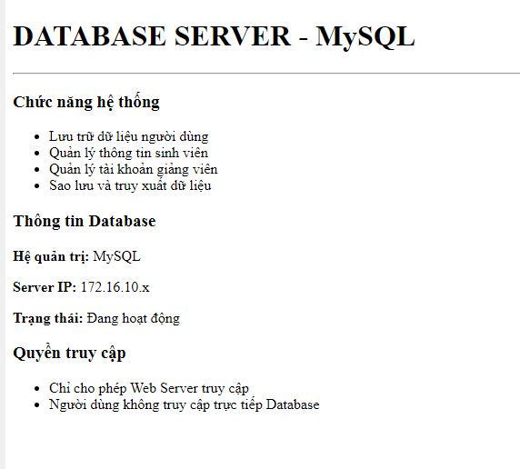
2. Phân Tích Hệ Thống Mạng
2.8. Cài đặt cấu hình trang Web
- Vị trí triển khai
+ Website được cài đặt trên Web Server nội bộ
+ Thuộc mạng Server: 172.16.10.0/24
+ Kết nối qua Switch phòng Server → Switch Trung Tâm
- Cấu hình dịch vụ Web
+ Cài đặt dịch vụ HTTP (port 80)
+ Cấu hình trang web tĩnh (HTML) phục vụ truy cập nội bộ
+Có thể mở rộng sang HTTPS (port 443)
- Luồng truy cập Website
+ Người dùng nội bộ → Switch phòng ban → Switch Trung Tâm → Web Server
+ Truy cập từ Internet → Firewall → NAT → Web Server (nếu cho phép)
- Bảo mật Website
+ Chỉ mở các cổng dịch vụ cần thiết (HTTP/HTTPS)
+ Áp dụng ACL hạn chế truy cập từ các mạng không tin cậy
+ Tách Web Server khỏi mạng người dùng để tránh tấn công lan truyền
👉 Ý nghĩa trong hệ thống
+ Cung cấp thông tin nội bộ
+ Mô phỏng mô hình Web Server doanh nghiệp
+ Thể hiện phân vùng mạng và kiểm soát truy cập dịch vụ

Slide 14
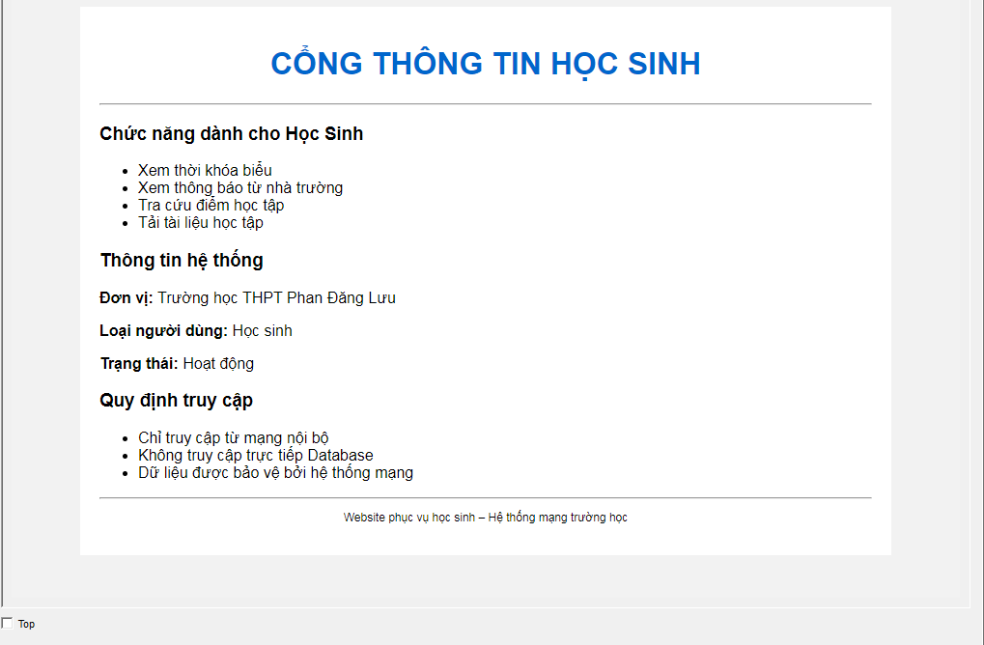
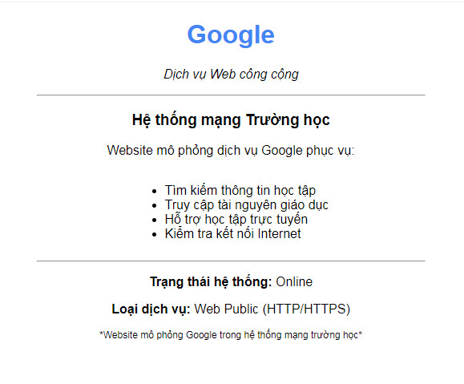
2. Phân Tích Hệ Thống Mạng
2.8. Cài đặt cấu hình trang Web

Slide 15
2. Phân Tích Hệ Thống Mạng
2.9. Ưu điểm và nhược điểm của mô hình mạng
✅ Ưu điểm
- Phân tách mạng rõ ràng
+ Mỗi phòng ban có subnet riêng → tăng bảo mật
+ Dễ kiểm soát và quản lý lưu lượng
- Bảo mật tốt
+ Firewall/ASA kiểm soát truy cập Internet
+ Có thể triển khai ACL, DMZ cho Web Server
- Dễ mở rộng
+ Có thể thêm phòng ban, thêm switch hoặc VLAN mới
+ Không ảnh hưởng lớn đến hệ thống hiện tại
- Quản lý tập trung
+ Tất cả lưu lượng đi qua thiết bị trung tâm
+ Thuận tiện giám sát, xử lý sự cố
- Phù hợp thực tế
+ Mô hình phổ biến trong trường học, doanh nghiệp nhỏ
+ Dễ triển khai với thiết bị Cisco/Packet Tracer
❌ Nhược điểm
- Điểm lỗi tập trung (Single Point of Failure)
+ Nếu router/firewall trung tâm gặp sự cố → toàn mạng bị ảnh hưởng
- Chi phí đầu tư ban đầu
+ Cần router, firewall, nhiều switch
+ Tốn chi phí thiết bị và cấu hình
- Yêu cầu kiến thức quản trị
+ Cần người quản trị hiểu rõ định tuyến, VLAN, ACL, NAT
- Chưa có dự phòng
+ Chưa triển khai dự phòng đường truyền Internet
+ Chưa có firewall/router backup

Slide 16
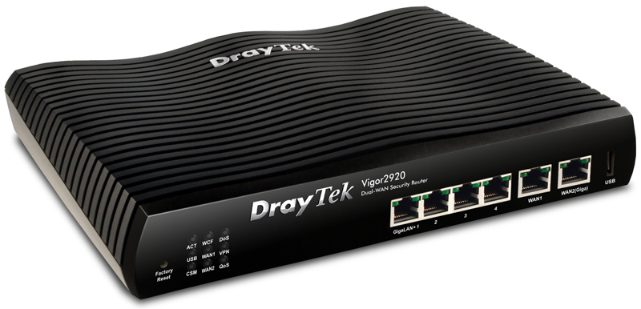
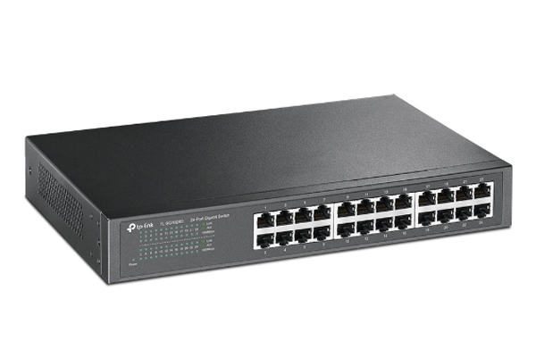
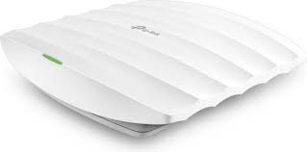
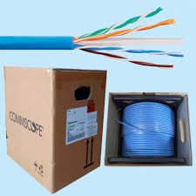
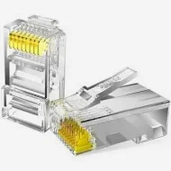
3. THIẾT KẾ & TRIỂN KHAI KỸ THUẬT
3.1. Lựa chọn thiết bị mạng
Thiết bị | Mã | Đơn Giá | Thông Số |  | Hình ảnh
Router | Draytek Vigor 2920FV | 3.250.000/1 | SỐ CỔNG: 4 x 10/1000Based-Tx LAN Switch, RJ-45
Switch | SWICTH TL-SG1024D | 1.750.000/1 | 24 cổng 10/100/1000 Mbps
Access Point | AP TP-Link EAP225 | 1.500.000/1 | 300Mbps đồng thời trên băng tần 2.4GHz và 867Mbps trên 5GHz
Cáp mạng |  | 1.270.000/1 | Truyền dẫn Gigabit Ethenet
Tủ rack | HẠT MẠNG RJ45 | 500/1

Slide 17
3. THIẾT KẾ & TRIỂN KHAI KỸ THUẬT
3.1. Lựa chọn thiết bị mạng
Server Chính
Main Board | Intel® Server Board S1200-V3 / Sotket 1150/ 04 slot Ram Full 32 GB Ram | Main Server có 02 cổng Sata 3 tốc độ 6Gs
CPU | Intel® Processor G3250 ( 2M Cache, 3.0 GHz ) for server
Ram Server | ECC 8GB PC3 Bus 1600 ( 1 x 8Gb | 2 x 4Gb ) Memory for Server
Card Lan | lan onboard 1Gb ( 1000M )
HDD | 1 x 1TB WD Black | WD Re4 Enterpriser | Tốc Độ 64M Cache
Nguồn Server | Server FSP Saga 500W Extrem Fan 12cm
SSD | 120Gb Kingston Sata 3 for Server | 128Gb LiTe-On sata 6Gb/s For Server
Giá | 12.500.000 VNĐ
Máy PC(60)
Main Board | Mainboard H110
CPU | Intel® Pentium® G4400 – 4600 (3M Cache, 3.30 GHz)
Ram | Teamgroup 4GB bus 2133
Card Lan | 1 lan onboard 1Gb ( 1000M )
VGA | Coloful GTX 1030 2G DDR5
Màn Hình | Màn hình 24 inh , Full HD
Nguồn | Ximatek A300 300W công xuất thực
Phím Chuột | Phím bán cơ Motospeed +chuột Fuhlen L102
Tai nghe | Tai nghe A7 Có LED
Giá | 10.000.000 ~ 11.000.000 VNĐ/1

Slide 18
3. THIẾT KẾ & TRIỂN KHAI KỸ THUẬT
3.2. Kế hoạch triển khai (theo bước)
Chuẩn bị & mua sắm thiết bị, cáp, rack, AP, máy in.
Lắp đặt vật lý: đặt rack, đi cáp, gắn patch panel, đánh nhãn cáp.
Cấu hình thiết bị core: Router (Internet), Core Switch (VLAN, SVI), Access Switches (trunk ports to core).
Triển khai Server: cài Windows Server, AD, DNS, DHCP (nếu server DHCP), File Server, Print Server.
Test: kiểm tra ping giữa VLAN, truy cập file server, login AD, in thử.
DHCP cấp IP VLAN10/11: Tự động nhận đúng dải
Ping VLAN khác:
Login domain
In test
Sao lưu NAS
Tối ưu & bàn giao: hoàn tất tài liệu, hướng dẫn sử dụng cho giáo viên/IT.
3.3. Kế hoạch bảo trì định kỳ
- Hàng tuần: kiểm tra kết nối, nhật ký log.
- Hàng tháng: sao lưu dữ liệu AD, kiểm tra UPS.
- Hàng quý: vệ sinh switch/router, cập nhật firmware.
- Hàng năm: đánh giá mở rộng băng thông, bổ sung AP

Slide 19
4. Kết luận và hướng phát triển
Hệ thống LAN mới giúp:
Tăng hiệu suất dạy học, truy cập nhanh và ổn định.
Dễ quản lý người dùng, in ấn, sao lưu.
Giảm lỗi xung đột IP và nhiễm virus lan mạng.
Hướng phát triển:
Tích hợp học liệu số, giám sát lớp học.
Kết nối hệ thống camera, e-learning, và cloud backup.

Slide 20


